Slide 1
Наука побеждать

Slide 2



Устно вычислите пример:
$$2∙\sqrt{{10}^{2}∙4^{2}}$$

Slide 3
1 задание. Историко-математическая разминка «Знай и помни».
22
41
4
18
27
9
45

Slide 4
2 задание. Военная шифровка
Ответ: Барбаросса

Slide 5
3 задание
Каждой команде за 7 минут нужно решить все геометрические задачи с выданного листа, определить буквы по таблице и записать фамилию знаменитого академика, под руководством которого коллектив математиков разработал и вычислил таблицы для определения местонахождения судна по радиопеленгам.

Slide 6
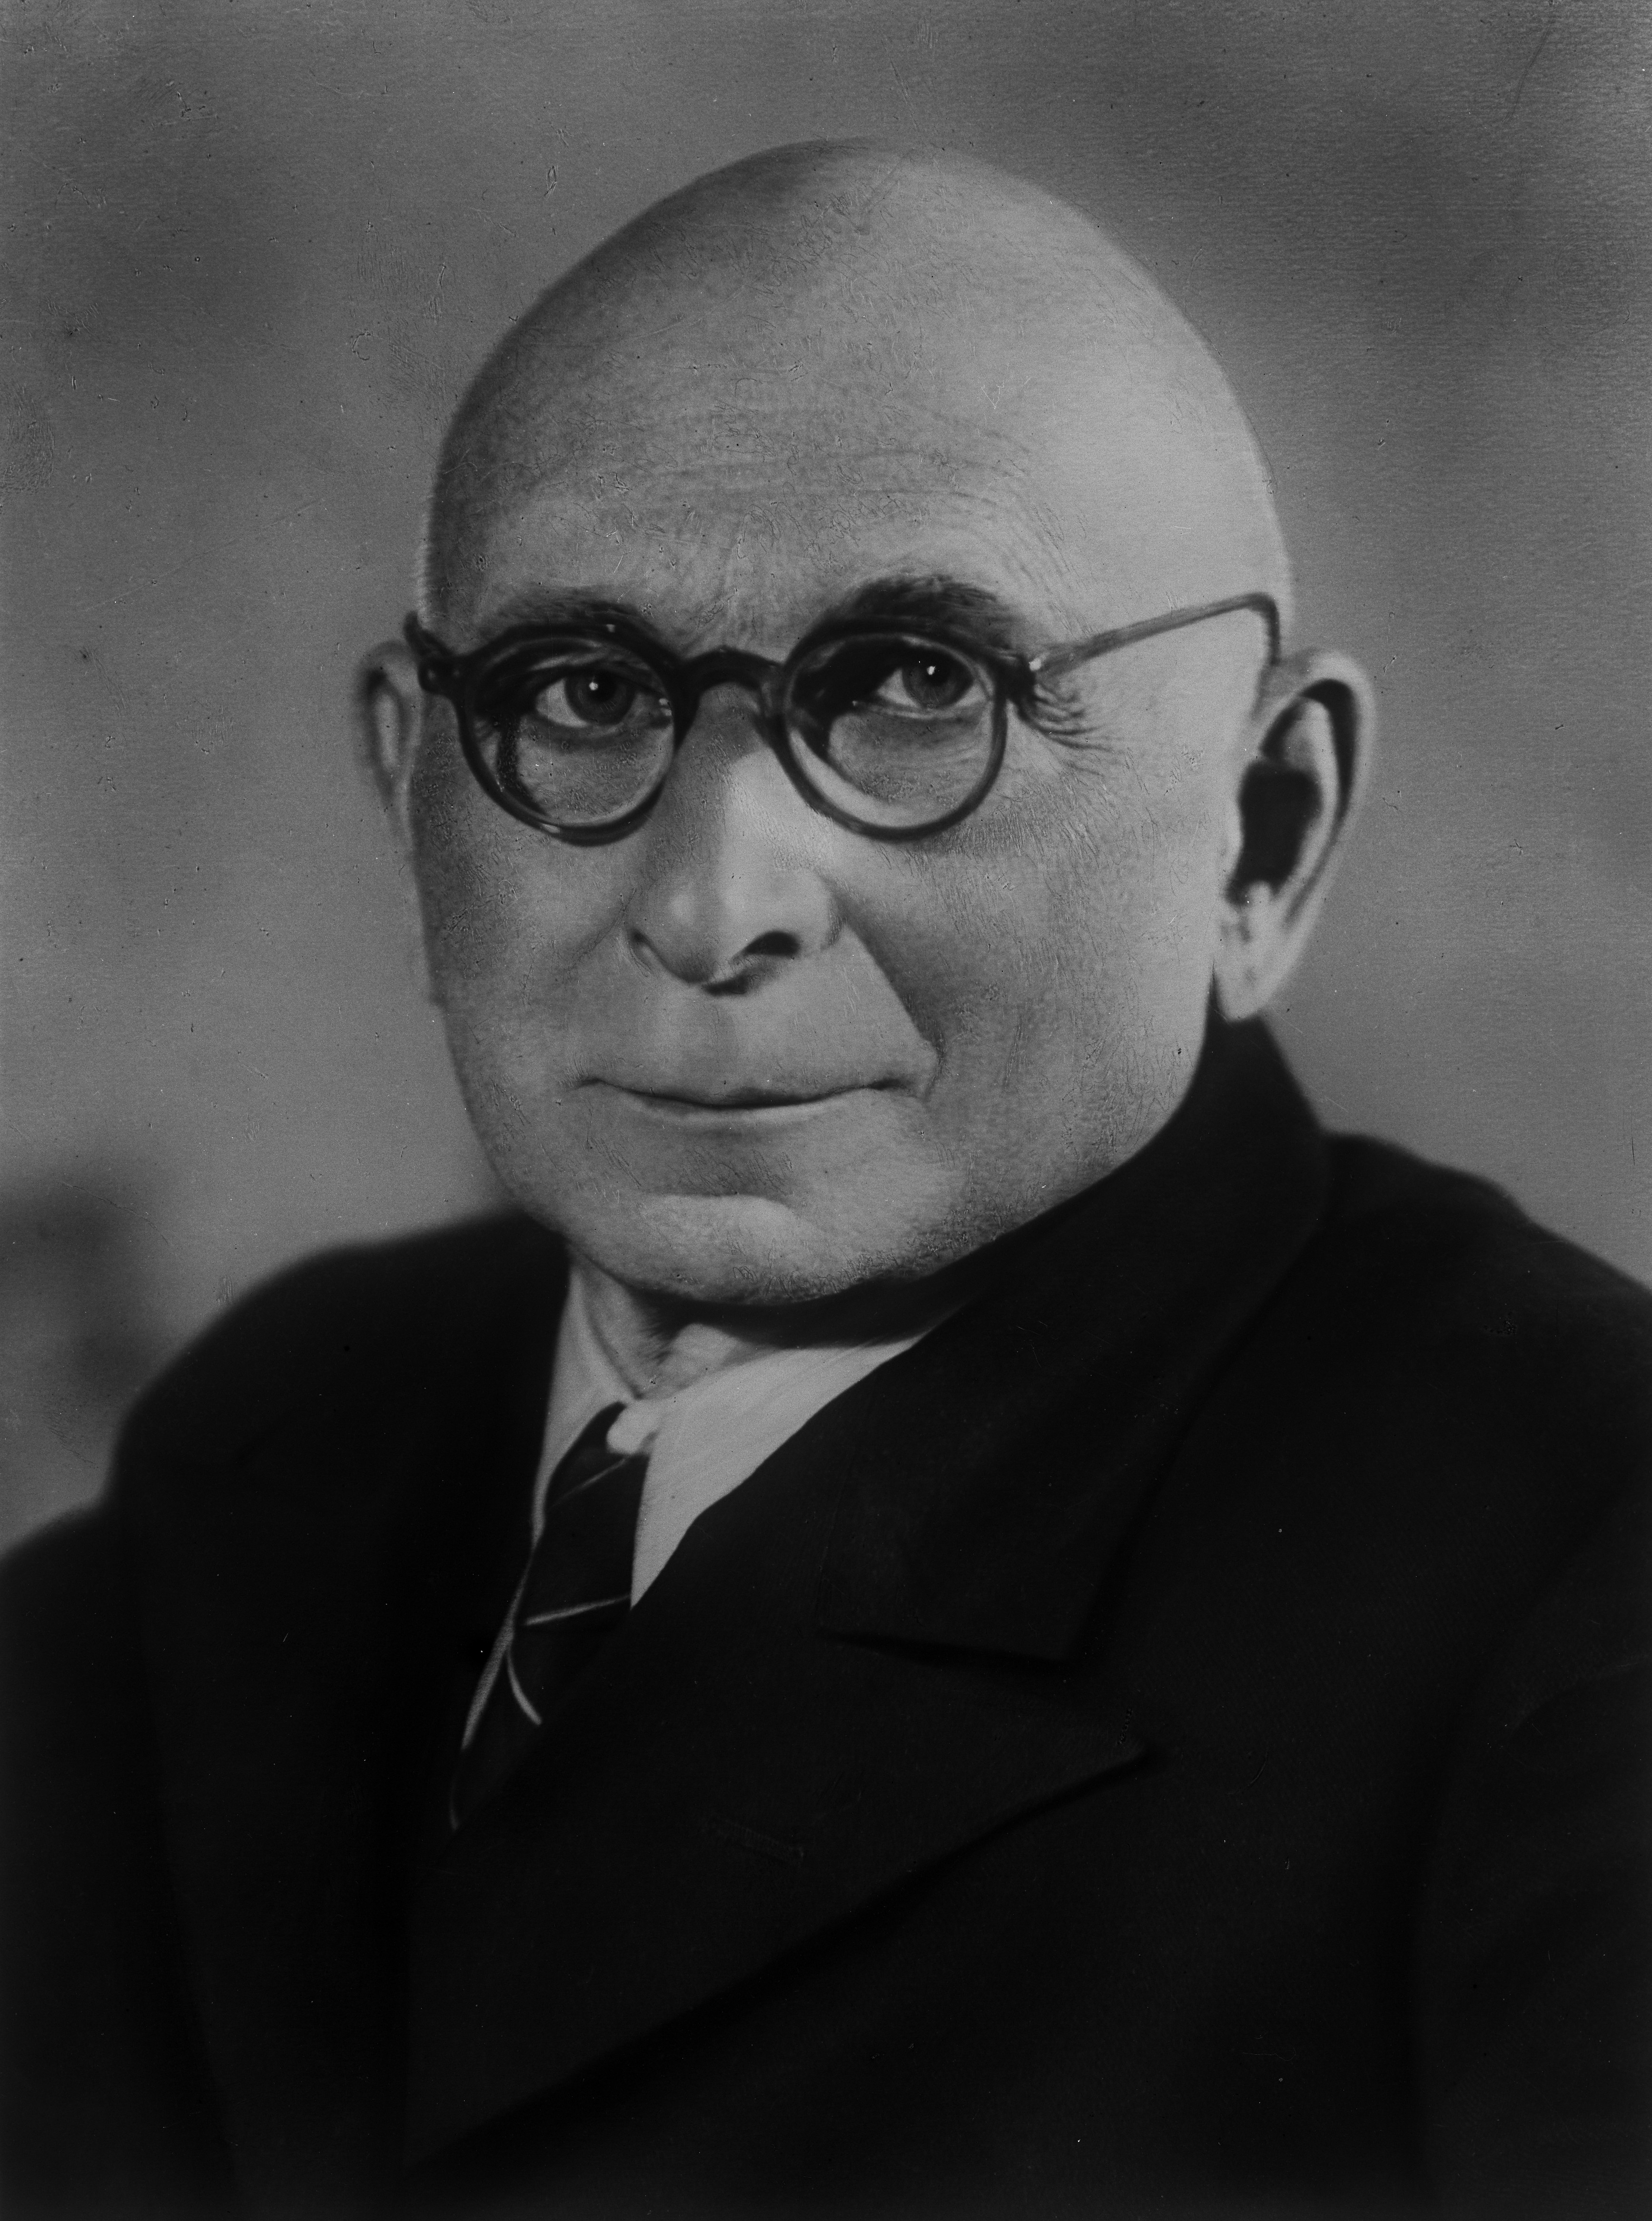
3 задание
Сергей Натанович Бернштейн, советский математик, профессор Харьковского и Московского университетов, академик АН СССР.

Slide 7
4 задание
Решите уравнения. Если уравнение имеет два корня, по большему корню вычеркните соответствующие фамилии. Оставшаяся фамилия ученого-геометра, под руководством которого были подготовлены номограммы, которые применялись в военно-морском флоте, зенитной артиллерии, оборонявшей советские города от налетов вражеской авиации.

Slide 8
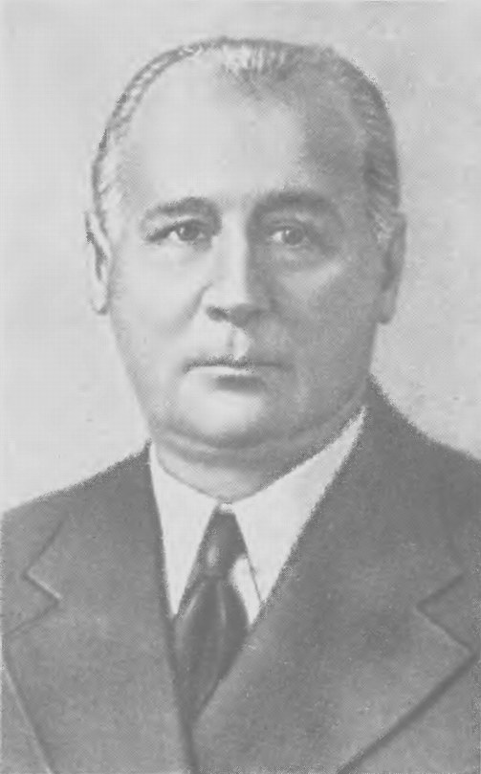
4 задание
Нил Александрович Глаголев — советский учёный, математик-геометр, профессор Московского университета.

Slide 9
5 задание
По первым двум заданиям определите фамилию математика и педагога, который ушел на фронт добровольцем и внес много значимого в правила стрельбы. А по 3 и 4 заданию найдите фамилию академика и педагога, который дал определение наиболее выгодного рассеяния артиллеристских снарядов.

Slide 10
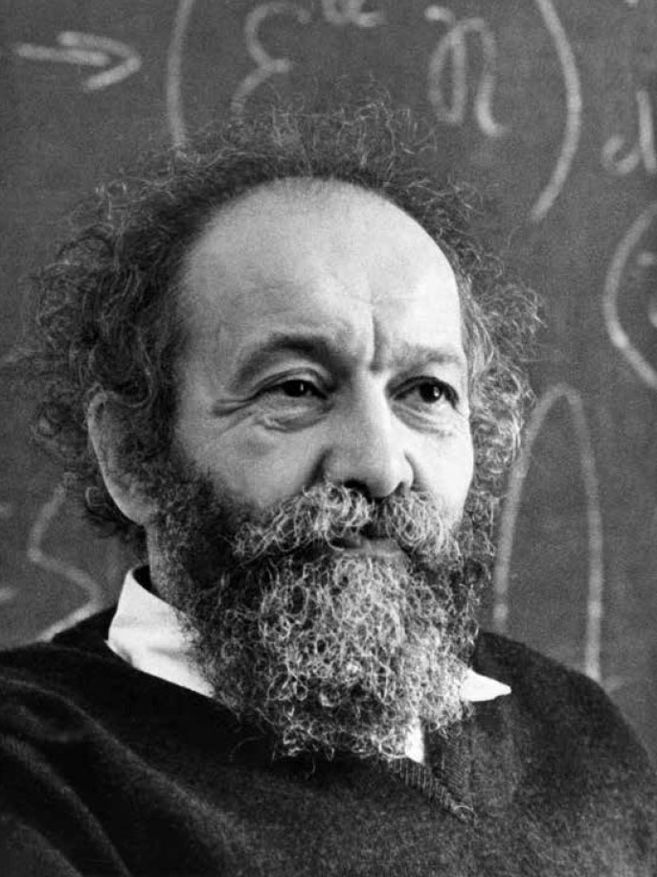
5 задание
Алексей Андреевич Ляпунов - советский математик, один из основоположников кибернетики, член-корреспондент АН СССР.

Slide 11
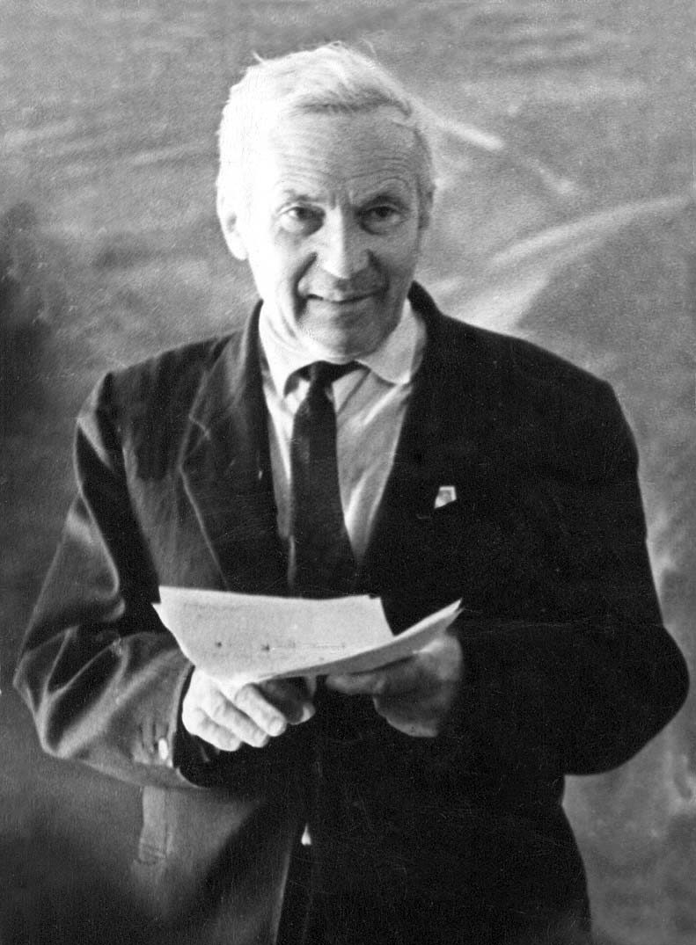
5 задание
Андрей Николаевич Колмогоров - советский математик, один из крупнейших математиков XX века. Профессор Московского государственного университета, доктор физико-математических наук, академик Академии наук СССР, автор учебников по математике.

Slide 12
6 задание. Кроссворд
КАТЕТ
УРАВНЕНИЕ
ПАРАБОЛА
РАДИУС
ЦЕЛЫЕ
ШАР

Slide 13
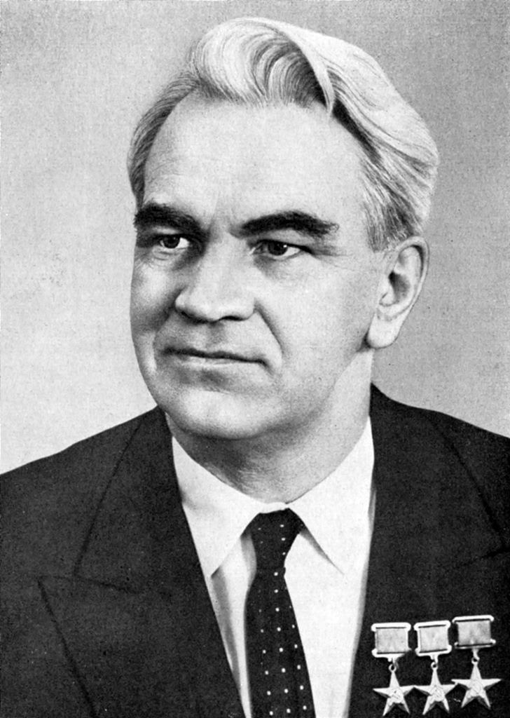
6 задание
Мстислав Всеволодович Келдыш—учёный в области прикладной математики и механики, крупный организатор советской науки, один из идеологов советской космической программы. Президент Академии наук СССР.

Slide 14
7 задание
Решите задачи и по совпадающим ответам определите фамилию выдающегося математика, чьи труды по теории непотопляемости и качки корабля были использованы нашими Военно-Морскими силами. Использование этих таблиц спасло жизнь многих людей, помогло сберечь огромные материальные ценности.

Slide 15
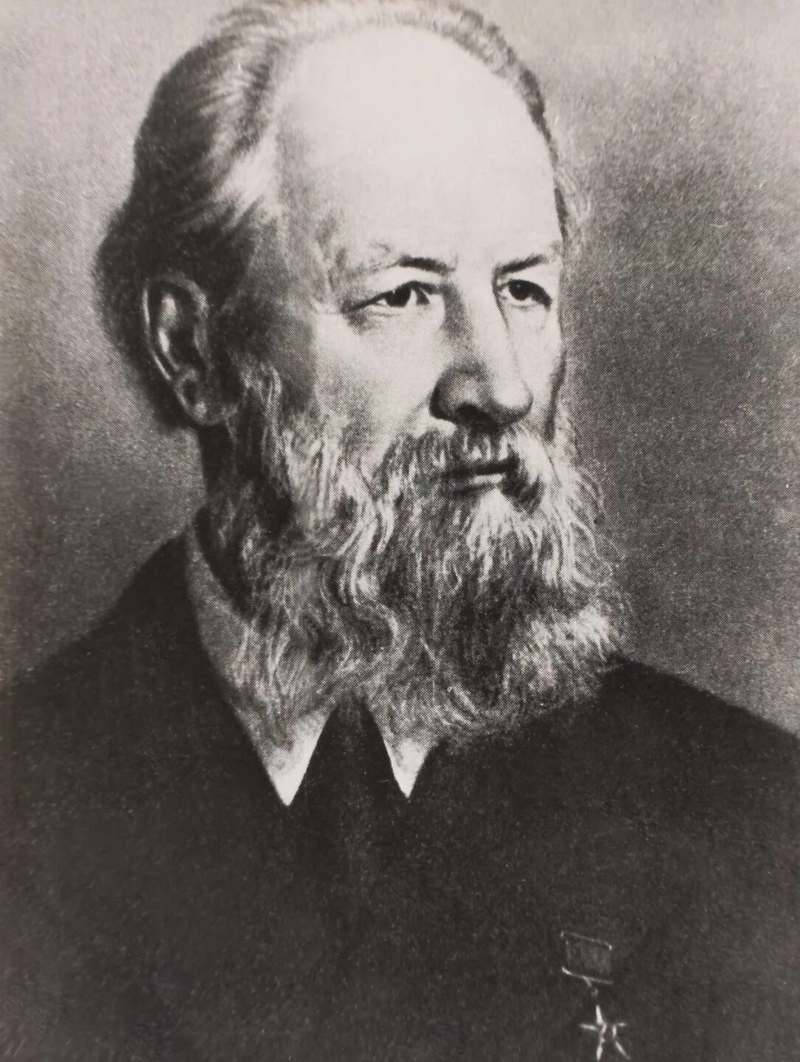
7 задание
Алексей Николаевич Крылов — выдающийся русский и советский учёный-математик, механик и инженер-кораблестроитель. Академик Петербургской АН , РАН , АН СССР. Профессор Морской академии; генерал флота.

Slide 16
С Днём Победы!

